Slide 1
Текст-описание.

Slide 2
Спишите словосочетания, вставляя пропущенные буквы. Рядом запишите проверочные слова. По окончании работы поменяйтесь тетрадями и проверьте правильность выполнения задания.
З…лотой наря... -
Б..жит м…две… -
М..гучий ду…

Slide 3
Спишите словосочетания, вставляя пропущенные буквы. Рядом запишите проверочные слова. По окончании работы поменяйтесь тетрадями и проверьте правильность выполнения задания.
Золотой наряд
Бежит медведь
Могучий дуб
Какое правило нужно было вспомнить, чтобы правильно написать слова?
(Правописание безударных гласных в корне, проверяемых ударением.)

Slide 4
Спишите словосочетания, вставляя пропущенные буквы. Рядом запишите проверочные слова. По окончании работы поменяйтесь тетрадями и проверьте правильность выполнения задания.
Золотой наряд
Бежит медведь
Могучий дуб
Какое правило нужно было вспомнить, чтобы правильно написать слова?
(Правописание безударных гласных в корне, проверяемых ударением.)

Slide 5
Проверка знаний:
Что вы знаете о тексте?
Как можно узнать ,о чём текст?(Прочитать заголовок)
А что такое заголовок текста? ( «Реклама» текста).
От чего зависит заголовок текста? (От темы или основной мысли текста).
Что такое тема текста? (О ком или о чём говорится в тексте).
Что такое основная мысль текста? (То главное, о чём хотел сказать нам автор).

Slide 6
Проверка знаний:
Что вы знаете о тексте?
Как можно узнать ,о чём текст?(Прочитать заголовок)
А что такое заголовок текста? ( «Реклама» текста).
От чего зависит заголовок текста? (От темы или основной мысли текста).
Что такое тема текста? (О ком или о чём говорится в тексте).
Что такое основная мысль текста? (То главное, о чём хотел сказать нам автор).

Slide 7
Проверка знаний:
Что вы знаете о тексте?
Как можно узнать ,о чём текст?(Прочитать заголовок)
А что такое заголовок текста? ( «Реклама» текста).
От чего зависит заголовок текста? (От темы или основной мысли текста).
Что такое тема текста? (О ком или о чём говорится в тексте).
Что такое основная мысль текста? (То главное, о чём хотел сказать нам автор).

Slide 8
Проверка знаний:
Что вы знаете о тексте?
Как можно узнать ,о чём текст?(Прочитать заголовок)
А что такое заголовок текста? ( «Реклама» текста).
От чего зависит заголовок текста? (От темы или основной мысли текста).
Что такое тема текста? (О ком или о чём говорится в тексте).
Что такое основная мысль текста? (То главное, о чём хотел сказать нам автор).

Slide 9
Проверка знаний:
Что вы знаете о тексте?
Как можно узнать ,о чём текст?(Прочитать заголовок)
А что такое заголовок текста? ( «Реклама» текста).
От чего зависит заголовок текста? (От темы или основной мысли текста).
Что такое тема текста? (О ком или о чём говорится в тексте).
Что такое основная мысль текста? (То главное, о чём хотел сказать нам автор).

Slide 10
Проверка знаний:
Что вы знаете о тексте?
Как можно узнать ,о чём текст?(Прочитать заголовок)
А что такое заголовок текста? ( «Реклама» текста).
От чего зависит заголовок текста? (От темы или основной мысли текста).
Что такое тема текста? (О ком или о чём говорится в тексте).
Что такое основная мысль текста? (То главное, о чём хотел сказать нам автор).

Slide 11
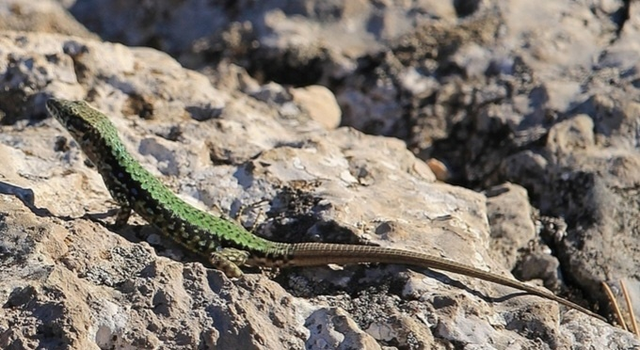
Ящерица
На камне греется ящерица.
Ящерка небольшая, сантиметров десять от острой головки до кончика хвоста. Спинка зелёного цвета с рисунком из разноцветных полосок. Лапки коричневого оттенка. А шейка светлая, почти белая.
Какое красивое животное!

Slide 12
Ящерица
На камне греется ящерица.
Ящерка небольшая, сантиметров десять от острой головки до кончика хвоста. Спинка зелёного цвета с рисунком из разноцветных полосок. Лапки коричневого оттенка. А шейка светлая, почти белая.
Какое красивое животное!
- Что вы прочитали? (Текст.)
- Докажите.

Slide 13
Ящерица
На камне греется ящерица.
Ящерка небольшая, сантиметров десять от острой головки до кончика хвоста. Спинка зелёного цвета с рисунком из разноцветных полосок. Лапки коричневого оттенка. А шейка светлая, почти белая.
Какое красивое животное!
- Что вы прочитали? (Текст.)
Докажите.
Какова тема текста? (Тема – о ящерице.)
Какова главная мысль текста?
(Ящерица- небольшое красивое животное.)

Slide 14
Ящерица
На камне греется ящерица.
Ящерка небольшая, сантиметров десять от острой головки до кончика хвоста. Спинка зелёного цвета с рисунком из разноцветных полосок. Лапки коричневого оттенка. А шейка светлая, почти белая.
Какое красивое животное!
- Что вы прочитали? (Текст.)
Докажите.
Какова тема текста? (Тема – о ящерице.)
Какова главная мысль текста?
(Ящерица- небольшое красивое животное.)

Slide 15
Ящерица
На камне греется ящерица.
Ящерка небольшая, сантиметров десять от острой головки до кончика хвоста. Спинка зелёного цвета с рисунком из разноцветных полосок. Лапки коричневого оттенка. А шейка светлая, почти белая.
Какое красивое животное!
- Что вы прочитали? (Текст.)
Докажите.
Какова тема текста? (Тема – о ящерице.)
Какова главная мысль текста?
(Ящерица- небольшое красивое животное.)

Slide 16
Ящерица
На камне греется ящерица.
Ящерка небольшая, сантиметров десять от острой головки до кончика хвоста. Спинка зелёного цвета с рисунком из разноцветных полосок. Лапки коричневого оттенка. А шейка светлая, почти белая.
Какое красивое животное!
- Что вы прочитали? (Текст.)
Докажите.
Какова тема текста? (Тема – о ящерице.)
Какова главная мысль текста?
(Ящерица- небольшое красивое животное.)

Slide 17
Текст-описание - это текст, к содержанию которого можно поставить вопросы какой? какая? какое? какие?
План текста- описания
                Главная мысль.
                Описание.
                Особенности.

Slide 18
Лиса - осторожный и хитрый зверь.
Шерсть на ней длинная и пушистая. Мордочка у лисы красивая. Особенно хорош хвост. Он переливается на солнце рыжими искрами. Лиса живёт в лесу. Она выкапывает глубокие норы. Питается лиса мышами. Заметает свои следы хвостом.

Slide 19
Лиса - осторожный и хитрый зверь.
Шерсть на ней длинная и пушистая. Мордочка у лисы красивая. Особенно хорош хвост. Он переливается на солнце рыжими искрами. Лиса живёт в лесу. Она выкапывает глубокие норы. Питается лиса мышами. Заметает свои следы хвостом.
Запишите описание внешнего вида лисы.
В последнем предложении найдите главные и второстепенные члены предложения.
Выделите корень в словах: длинная, рыжая, красивая.

Slide 20
Лиса - осторожный и хитрый зверь.
Шерсть на ней длинная и пушистая. Мордочка у лисы красивая. Особенно хорош хвост. Он переливается на солнце рыжими искрами. Лиса живёт в лесу. Она выкапывает глубокие норы. Питается лиса мышами. Заметает свои следы хвостом.
Выпишите из текста по три слова в каждый столбик.
Существительное | Прилагательное | Глагол

Slide 21
Самостоятельное составление текста – описания.
Составьте текст –описание.
Учитель предлагает картинки с изображением птиц:
Дятел, сорока, грач.

Slide 22
